Slide 1

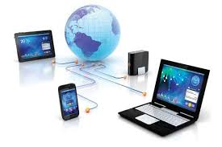
আজকের পাঠে তোমাদের স্বাগতম

Slide 2


পরিচিতি
মানিক চন্দ্র দাস
সহকারী শিক্ষক (আইসিটি)
চিনামূড়া লক্ষ্মী নারায়ণ উচ্চ বিদ্যালয়
দাউদকান্দি, কুমিল্লা।
Email:manikdas0086@gmail.com
মোবাইল নম্বর-০১৬৮7-০৭২৫২৩
বিষয়ঃ তথ্য ও যোগাযোগ প্রযুক্তি
শ্রেণিঃ ৭ম
অধ্যায়ঃ পঞ্চম
পাঠঃ শিক্ষায় ইন্টারনেটের ব্যবহার
সময়ঃ ৫০মিনিট

Slide 3


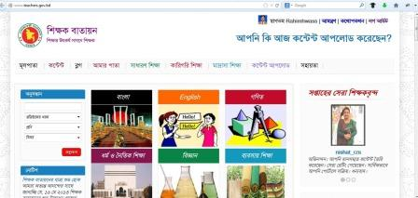
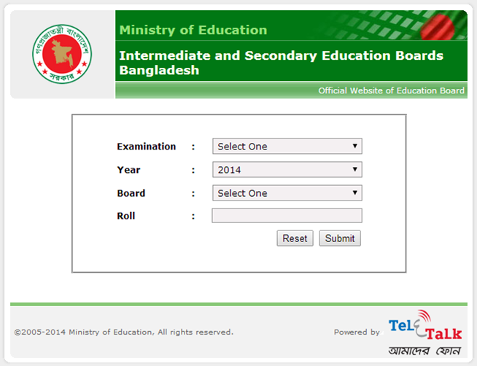
এসো নিচে আমরা কিছু ছবি দেখি
উপরের ছবিগুলোর মাধ্যমে কি বুঝতে পারছ

Slide 4
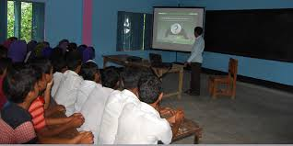
আজকের পাঠ
শিক্ষাক্ষেত্রে ইন্টারনেটের ব্যবহার

Slide 5
শিখনফল
এই পাঠ শেষে শিক্ষার্থীরা----
ইন্টারনেট কি বলতে পারবে ।
শিক্ষায় কীভাবে ইন্টারনেট ব্যবহার করা যায় তা বলতে পারবে।
শিক্ষাক্ষেত্রে ইন্টারনেটের গুরুত্ব বিশ্লেষন করতে পারবে।

Slide 6

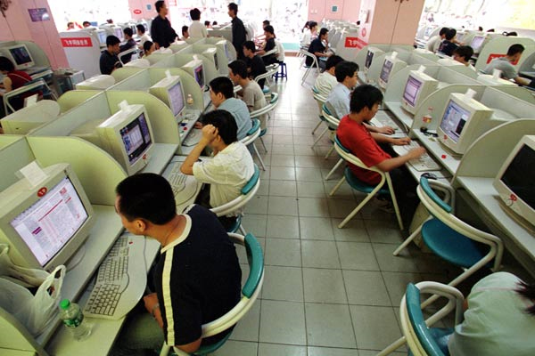
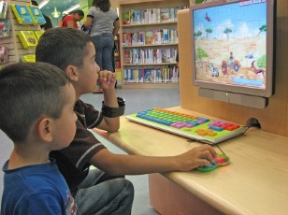
“ ইন্টারনেট ”
ইন্টারনেট
পৃথিবীজুড়ে বিস্তৃত নেটওয়ার্কের সমন্বয়ে গঠিত একটি বৃহৎ নেটওয়ার্ক ব্যবস্থপনার নাম।

Slide 7
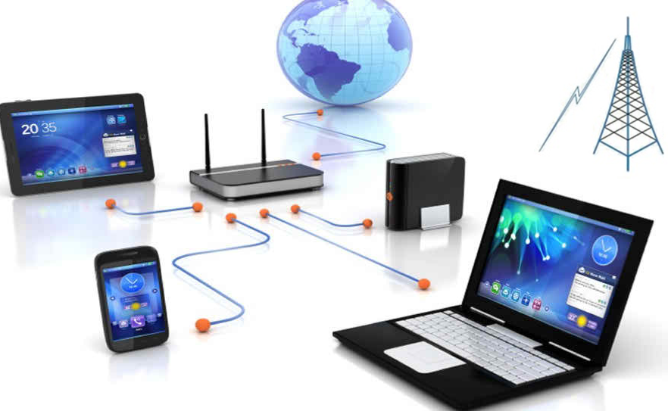
শিক্ষাক্ষেত্রে ইন্টারনেটের ব্যবহার
ইন্টারনেট সংযোগ

Slide 8

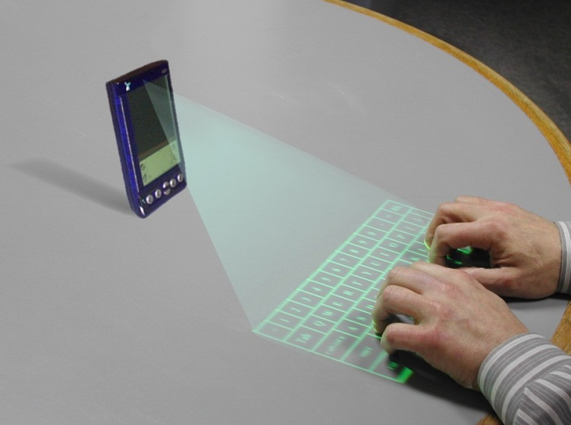
শিক্ষাক্ষেত্রে ইন্টারনেটের ব্যবহার
ওয়েব ব্রাউজার ব্যবহার করে শিক্ষা সংক্রান্ত তথ্য অনুসন্ধানের জন্য প্রয়োজন-
ইন্টারনেট যুক্ত কম্পিউটার।
কিংবা ব্যবহার করা যেতে পারে-
ইন্টারনেট যুক্ত মোবাইলফোন।

Slide 9
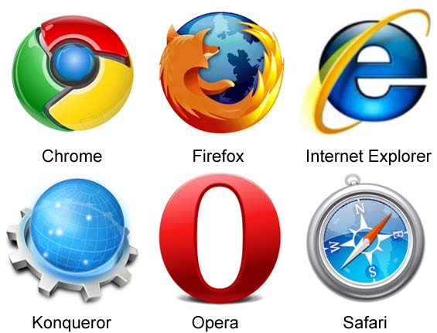

শিক্ষাক্ষেত্রে ইন্টারনেটের ব্যবহার
ওয়েব ব্রাউজার হিসেবে প্রয়োজন-
যে কোন ওয়েব ব্রাউজার সফট্‌ওয়্যার
এছাড়াও প্রয়োজন হতে পারে-
যে কোন সার্চ ইঞ্জিন

Slide 10
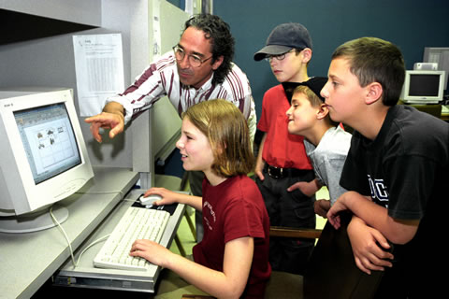
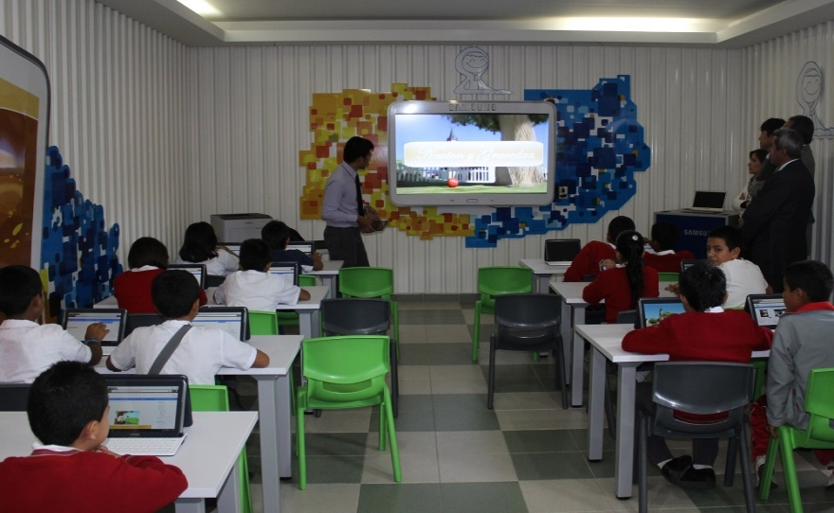
শিক্ষাক্ষেত্রে ইন্টারনেটের ব্যবহার
শিক্ষা সংক্রান্ত যে কোন তথ্য এখন সহজেই পাওয়া যায়-
ইন্টারনেটের মাধ্যমে ঘরে বসে।
এমনকি ক্লাশরুম গুলিকেও এখন করা হয়েছে-
ইন্টারনেট নির্ভর

Slide 11

শিক্ষাক্ষেত্রে ইন্টারনেটের ব্যবহার
এখন সহজেই পরীক্ষার ফলাফল জানা যায়-
ইন্টারনেটের মাধ্যমে শিক্ষা বোর্ডের
ওয়েব সাইট থেকে।
ইন্টারনেটের কল্যানে এছাড়াও ফলাফল জানা যায়-
মোবাইল ফোনে SMS এর মাধ্যমে

Slide 12


শিক্ষাক্ষেত্রে ইন্টারনেটের ব্যবহার
দেশি-বিদেশী বিশ্ববিদ্যালয়ে
ভর্তির আবেদন করা যায়-
ইন্টারনেটের মাধ্যমে।
ইন্টারনেটের কল্যানে ঘরে
বসেই অর্জন করা সম্ভব।
দেশি-বিদেশী যে কোন ডিগ্রী।

Slide 13
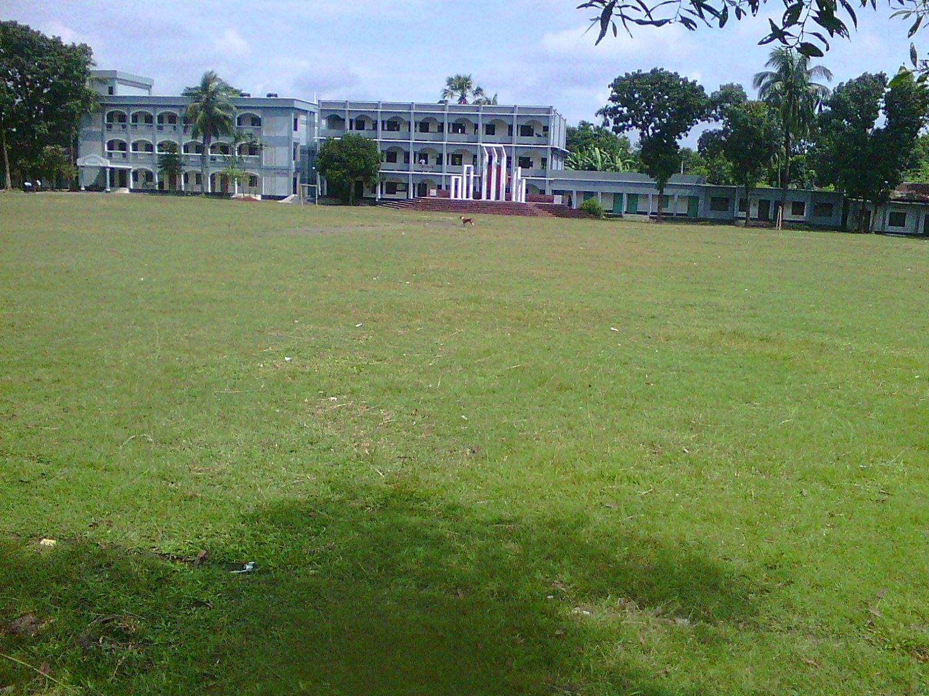

একক কাজ
শিক্ষাক্ষেত্রে ইন্টারনেটের গুরুত্ব বিশ্লেষণ কর ?

Slide 14
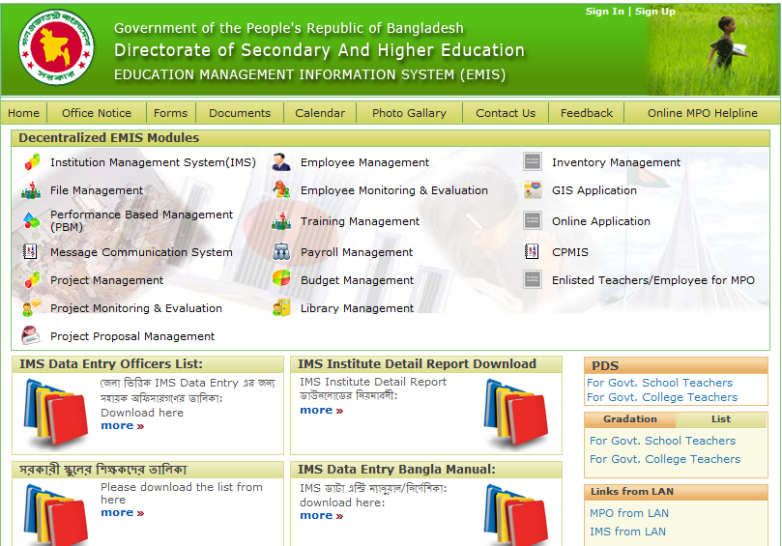
শিক্ষাক্ষেত্রে ইন্টারনেটের ব্যবহার
EMISব্যবহার করে শিক্ষা সংশ্লিষ্ট যে কোনো তথ্য
অনুসন্ধান করা যায়।

Slide 15
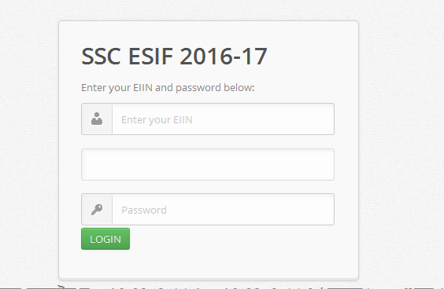
শিক্ষাক্ষেত্রে ইন্টারনেটের ব্যবহার
ESIFব্যবহার করে JSC , SSC ,HSC , N.U
রেজিষ্টেশন করা যায়।

Slide 16
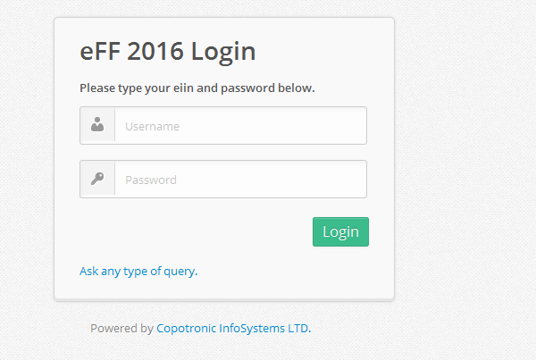
শিক্ষাক্ষেত্রে ইন্টারনেটের ব্যবহার
eFF ব্যবহার করে JSC , SSC ,HSC , N.U ফরম ফিলাপ করা যায়।

Slide 17
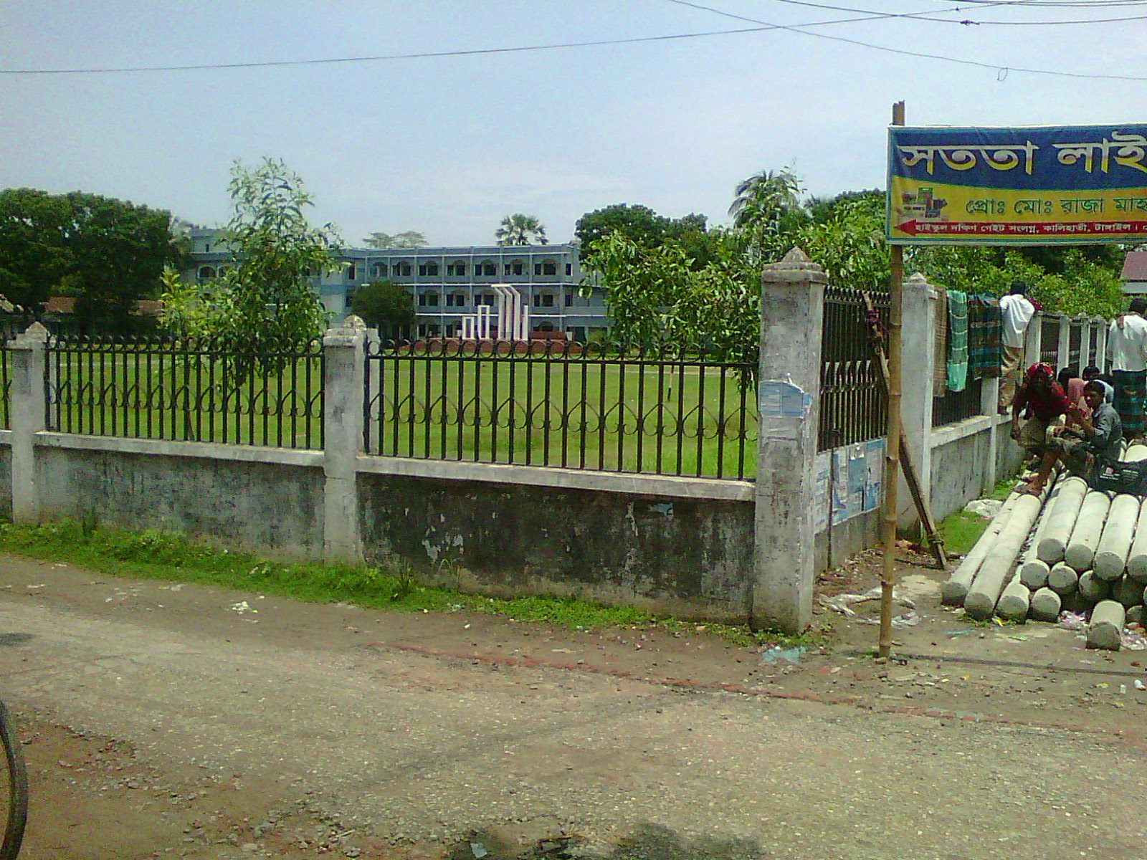


জোড়ায় কাজ
শিক্ষাক্ষেত্রে ইন্টারনেট কি কি কাজে লাগে ?

Slide 18
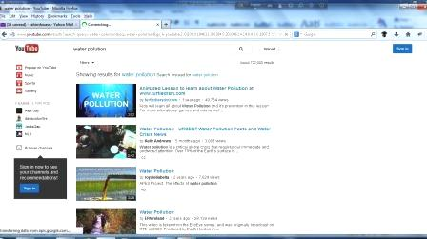
শিক্ষাক্ষেত্রে ইন্টারনেটের ব্যবহার
Youtube থেকে যে কোন শিক্ষা মূলক ভিডি ও ডাউনলোড করা যায় ।

Slide 19
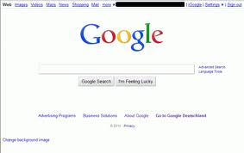
শিক্ষাক্ষেত্রে ইন্টারনেটের ব্যবহার
ওয়বে ব্রাউজার ব্যবহার করে যে কোনো তথ্য অনুসন্ধান করা যায়।
সব পাঠ্য পুস্তক পাওয়া যাবে এই সাইট দু’টোতে
www.nctb.gov.bd
www.ebook.gov.bd

Slide 20
শিক্ষাক্ষেত্রে ইন্টারনেটের ব্যবহার
শিক্ষক বাতায়ন ওয়েব সাইট থেকে ডিজিটাল কন্টেন্ট আপলোড ও ডাউনলোড করতে হয়।

Slide 21
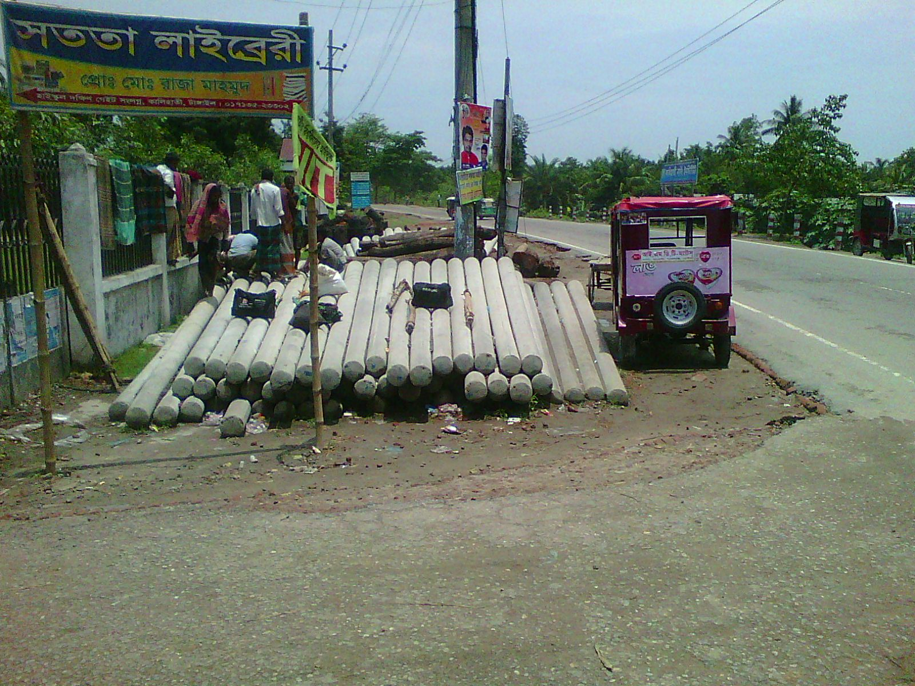


দলীয় কাজ
শিক্ষা ব্যবস্থার কোন কোন ক্ষেত্রে ইন্টারনেট ব্যবহার রয়েছে তার
একটি তালিকা প্রস্তুত কর ?

Slide 22
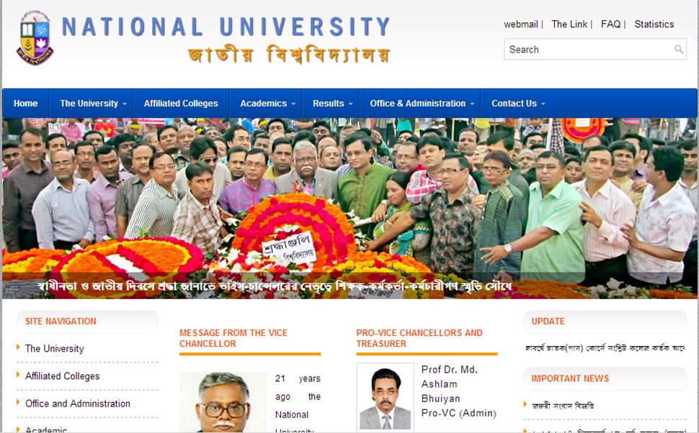
শিক্ষাক্ষেত্রে ইন্টারনেটের ব্যবহার
এভাবেই আমরা পেতে পারি শিক্ষা সংশ্লিষ্ট যে কোন ওয়েব সাইট থেকে যে কোন তথ্য-
যেমন.
জাতীয় বিশ্ববিদ্যালয়

Slide 23
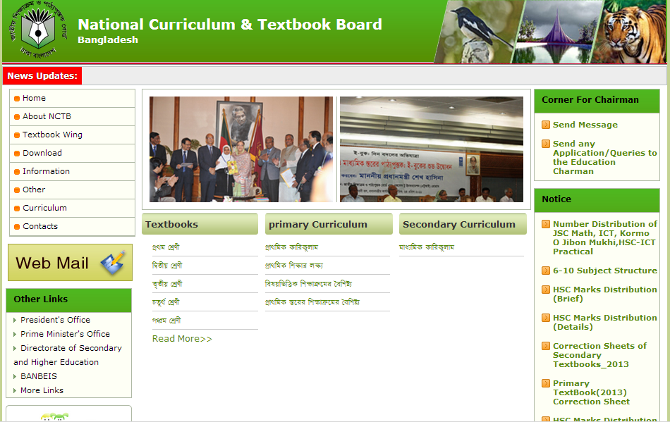
শিক্ষাক্ষেত্রে ইন্টারনেটের ব্যবহার
এভাবেই আমরা পেতে পারি শিক্ষা সংশ্লিষ্ট যে কোন ওয়েব সাইট থেকে যে কোন তথ্য-
যেমন.
জাতীয় শিক্ষাক্রম
ও পাঠ্য পুস্তক বোর্ড

Slide 24
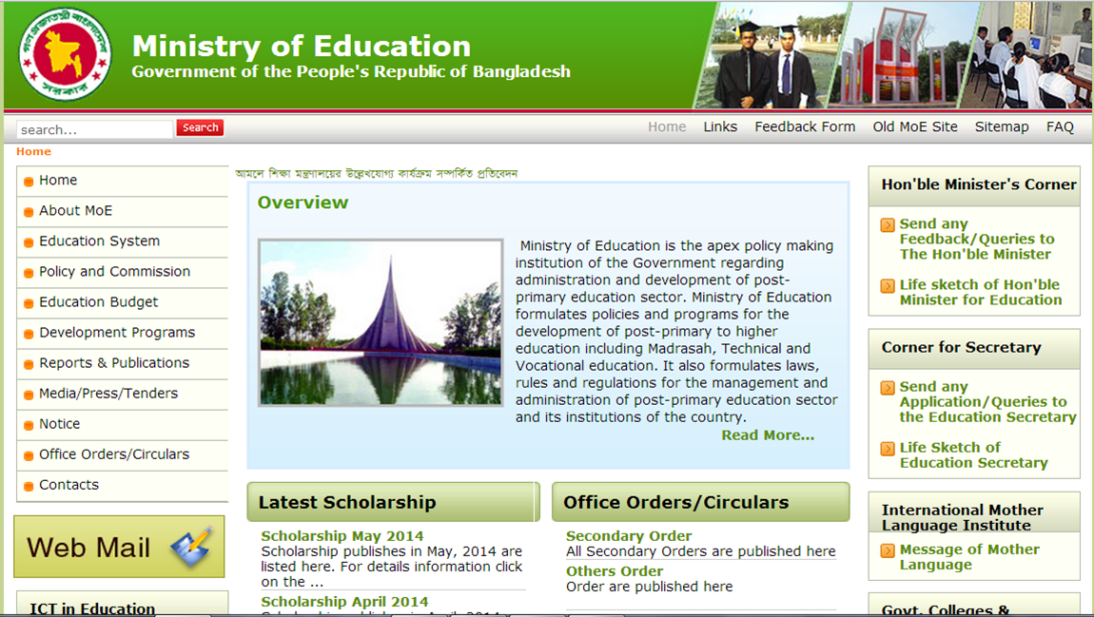
শিক্ষাক্ষেত্রে ইন্টারনেটের ব্যবহার
এভাবেই আমরা পেতে পারি শিক্ষা সংশ্লিষ্ট যে কোন ওয়েব সাইট থেকে যে কোন তথ্য-
যেমন.
শিক্ষা মন্ত্রনালয়

Slide 25
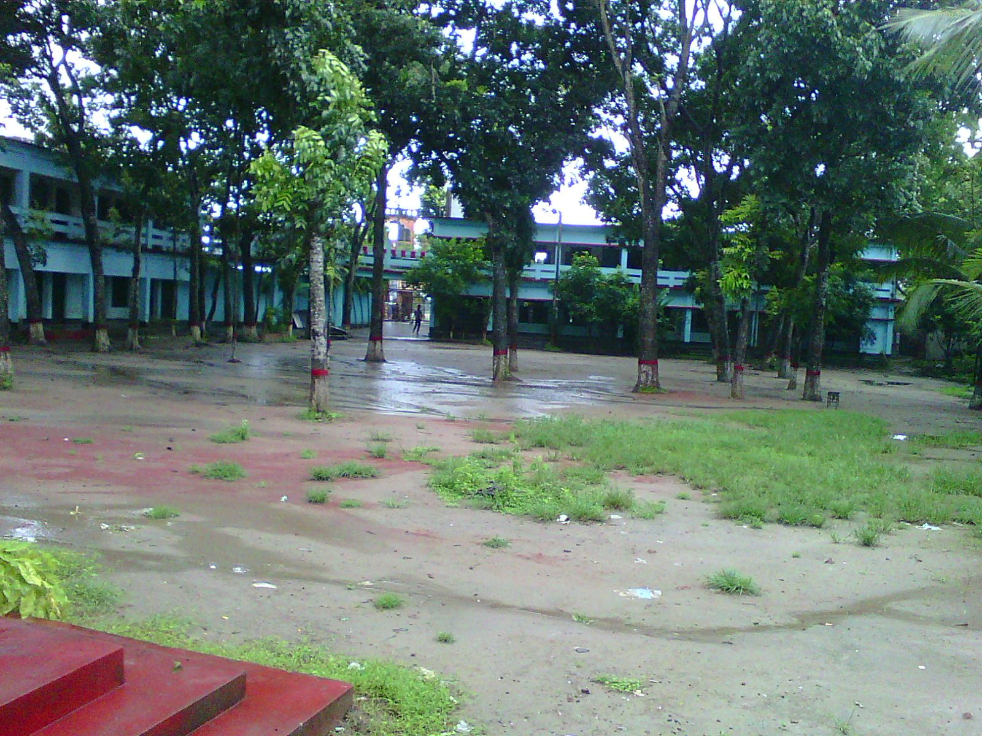

মুল্যায়ন
১.ইন্টারনেট কি ?
2.ইন্টারনেটের মাধ্যমে আমরা আর কি কি সুবিধা পেতে পারি?

Slide 26
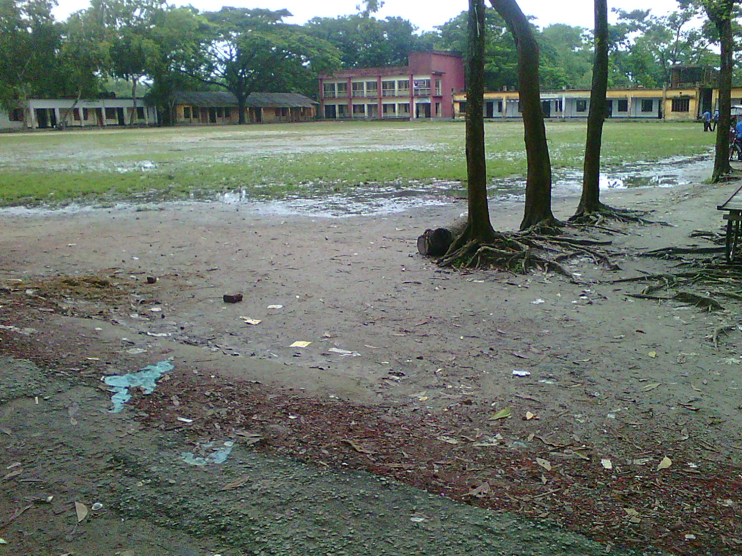

বাড়ির কাজ
ইন্টারনেট আমাদের শিক্ষা ব্যবস্থায় কী রকম পরিবর্তন এনেছে আলোচনা কর।

Slide 27
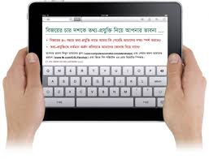

ক্লাশের সবাইকে ধন্যবাদ জানিয়ে শেষ করছি

